Slide 1

Spark GraphX

Slide 2
Spark GraphX
Spark GraphX это модуль Apache Spark, который предназначен для работы с графами, а именно параллельной обработкой графовых структур. Библотека Spark GraphX вводит новую абстракцию Graph, которая является рассширением абстракции RDD. На основе абстракции Graph в библиотеке реализован специфический для графов функционал и набор алгоритмов, например
Поиск подграфов
Соединение графов по вершинам
Обход соседних вершин по ребрам
Message passing algorithms – Pregel, aggregateMessages

Slide 3
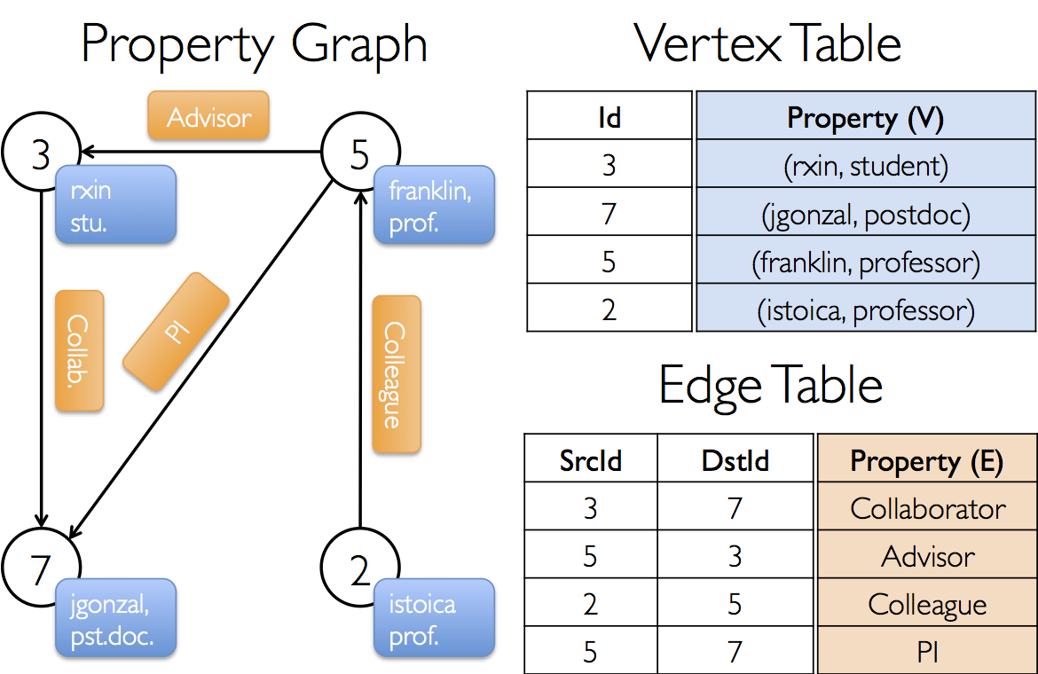
Модель данных Spark GraphX
Два набора данных определяют граф:
Vertices– вершины графа. Идентификатором вершины служит VertexId расширение типа Long.
Edges - ребра графа. Пара VertexIds задает вершины графа, на которые опирается ребро.
Как к vertices, так и к edges можно привязать дополнительные данные

Slide 4
Модель данных Spark GraphX
import org.apache.spark.graphx.{Edge, Graph, VertexId}
case class Props(name: String, value: Int)
val verticesRDD = spark.sparkContext.parallelize(List(
(1L, Props("A", 10)),
(2L, Props("B", 20)),
(3L, Props("C", 30)),
(4L, Props("D", 40))))
val edgesRDD = spark.sparkContext.parallelize(List(
Edge(1L, 2L, 1),
Edge(2L, 3L, 2),
Edge(3L, 4L, 3),
Edge(4L, 1L, 4)))
val graph: Graph[Props, Int] = Graph(verticesRDD, edgesRDD)

Slide 5
Модель данных Spark GraphX
grapth.vertices
Тип VertexRDD[VD]
mapVertices((VertexId, VD) => VD2) позволяет изменить свойства вершин
graph.edges
Тип EdgeRDD[ED]
mapEdges(Edge[ED] => ED2) позволяет изменить свойства ребер
graph.triplets
Тип RDD[EdgeTriplet[VD, ED]]
mapTriplets(EdgeTriplet[VD, ED] => ED2) меняет свойства ребра между вершинами
graph.degrees
Тип VertexRDD[VD]
Три варианта inDegrees, outDegrees, degrees возвращают соседние вершины для входящих, выходящих и всех ребер соответственно
Возвращает все вершины графа
Возвращает все ребра графа
Возвращает сущность состоящюю из начальной, конечной вершини ребра между ними. Эта сущность явлатеся основной для message passing алгоритмов
Для удобства использования абстракция Graph определяет некоторые дополнительные представления и преобразования графа. Большинство возвращаемых типов в свою очередь также являются графами.

Slide 6
Graph - методы
class Graph[VD, ED] {
// Information about the Graph
val numEdges: Long
val numVertices: Long
// Functions for caching graphs
def persist(newLevel: StorageLevel = StorageLevel.MEMORY_ONLY): Graph[VD, ED]
def cache(): Graph[VD, ED]
def unpersistVertices(blocking: Boolean = true): Graph[VD, ED]
// Change the partitioning heuristic
def partitionBy(partitionStrategy: PartitionStrategy): Graph[VD, ED]
// Modify the graph structure
def reverse: Graph[VD, ED]
def subgraph(
epred: EdgeTriplet[VD,ED] => Boolean = (x => true),
vpred: (VertexId, VD) => Boolean = ((v, d) => true)): Graph[VD, ED]
def mask[VD2, ED2](other: Graph[VD2, ED2]): Graph[VD, ED]
def groupEdges(merge: (ED, ED) => ED): Graph[VD, ED]
}

Slide 7
Graph - методы
class Graph[VD, ED] {
// Join RDDs with the graph
def joinVertices[U](table: RDD[(VertexId, U)])
(mapFunc: (VertexId, VD, U) => VD): Graph[VD, ED]
def outerJoinVertices[U, VD2](other: RDD[(VertexId, U)])
(mapFunc: (VertexId, VD, Option[U]) => VD2): Graph[VD2, ED]
// Aggregate information about adjacent triplets
def collectNeighborIds(edgeDirection: EdgeDirection): VertexRDD[Array[VertexId]]
def collectNeighbors(edgeDirection: EdgeDirection): VertexRDD[Array[(VertexId, VD)]]
// Basic graph algorithms
def pageRank(tol: Double, resetProb: Double = 0.15): Graph[Double, Double]
def connectedComponents(): Graph[VertexId, ED]
def triangleCount(): Graph[Int, ED]
def stronglyConnectedComponents(numIter: Int): Graph[VertexId, ED]
}

Slide 8
Алгоритм Pregel
class GraphOps[VD, ED] {
def pregel[A] (initialMsg: A, maxIter: Int = Int.MaxValue, activeDir: EdgeDirection = EdgeDirection.Out) (
vprog: (VertexId, VD, A) => VD,
sendMsg: EdgeTriplet[VD, ED] => Iterator[(VertexId, A)],
mergeMsg: (A, A) => A) : Graph[VD, ED]
}
В библиотеке GraphX релизован итерационный алгоритм Pregel, основанный на message passing model. На каждой итерации в методе sendMsg на основании состояния триплета определяется сообщение, посылаемое на концевую\начальную вершину триплета. Далее если на вершину пришло несколько сообщений, метод mergeMsg выявляет нужное и в конце итерации в методе vprog определяются новые свойства вершины, в которую были посланы сообщения. Алгоритм заканчивает работы если количество итераций превышает maxIter или на последней итерации не было послано сообщений
Параметры
initialMsg – начальное сообщение
vprog
Метод позволяющий изменить свойства вершины, в которую было послано сообщение
sendMsg
Метод определяет сообщение по триплету и посылает сообщение в соответствии с состоянием триплета (может и не посылать)
maxIter – максимальное количество итераций
activeDir – направление обхода
mergeMsg
В случае, если на вершину было послано несколько сообщений, выбирает нужное

Slide 9
Pregel: breadth first search
//поиск в ширину
def allPaths[ED](graph: Graph[ED, Double], sourceId: VertexId) = {
//инициализация графа
//в качестве свойств вершины выбраны расстояние от sourceId и список вершин от sourceId
val initialGrapth = graph.mapVertices((id, _) =>
if(id == sourceId) (0.0, List(id)) else (Double.PositiveInfinity, List.empty[VertexId])
)
val sssp = initialGrapth.pregel((Double.PositiveInfinity, List.empty[VertexId])) (
(_, dist, newDist) => if(dist._1 < newDist._1) dist else newDist, //изменяем своства вершины
triplet => {
//проверка по состоянию вершин триплета
// на начальную вершину триплета уже присылали сообщения
// на конечную - нет
if (triplet.srcAttr._1 != Double.PositiveInfinity && triplet.dstAttr._1 == Double.PositiveInfinity) {
Iterator((triplet.dstId, (triplet.srcAttr._1 + triplet.attr, triplet.srcAttr._2 :+ triplet.dstId)))
} else {
Iterator.empty
}
},
(a, b) => if(a._1 < b._1) a else b //сворачиваем множественные сообщения на вершину
)
sssp
}

Slide 10
Метод aggregateMessages
class Graph[VD, ED] {
def aggregateMessages[Msg: ClassTag](
sendMsg: EdgeContext[VD, ED, Msg] => Unit,
mergeMsg: (Msg, Msg) => Msg,
tripletFields: TripletFields = TripletFields.All) : VertexRDD[Msg]
}
sendMsg
EdgeContext сущность дает доступ к триплету и позволяет послать сообщение вершинам триплета
mergeMsg
В случае когда вершина получает несколько сообщений, логика метода mergeMsg выбирает нужное сообщение
tripletFields
Ограничение вершин, в которые можно послать сообщения:
result: VertexRDD[Msg]
В результате получаем VertexRDD (пара VertexId, Msg) для тех вершин, в которые были посланы сообщения
Таким образом в методе sendMsg можно реализовать логику отбора вершины в триплете, вычислить сообщение и послать нужной вершине
TripletFields.All | TripletFields.Src | TripletFields.Dst

Slide 11
BFS на aggregateMessages
//поиск в ширину с остановкой
def calculateDistance[ED](graph: Graph[ED, Double], sourceId: VertexId, targetId: VertexId) = {
//ининциализируем вершины, получаем Graph[Double]
var g2 = graph.mapVertices( (vid, _) => if (vid == sourceId) 0.0 else Double.PositiveInfinity)
var stop = false
while( !stop ) {
//при итерации ищем триплет на начале которого уже выставили дистанцию, а на конеце - нет
val newDistances = g2.aggregateMessages[Double](
ctx => {
if(ctx.srcAttr < Double.PositiveInfinity && ctx.dstAttr == Double.PositiveInfinity) {
ctx.sendToDst(ctx.srcAttr + ctx.attr)
}
},
(a,b) => math.min(a,b)
)
g2 = g2.outerJoinVertices(newDistances)((_, vd, newSum) =>
math.min(vd, newSum.getOrElse(Double.PositiveInfinity))
)
//проверяем, достигнут ли targetId или есть ли еще необработанные триплеты
stop = g2
.triplets
.filter(t => (t.dstId == targetId && t.dstAttr == Double.PositiveInfinity) ||
(t.srcAttr != Double.PositiveInfinity && t.dstAttr == Double.PositiveInfinity))
.isEmpty()
}
graph.outerJoinVertices(g2.vertices)((vid, vd, dist) =>
(vd, dist.getOrElse(Double.PositiveInfinity)))
}

Slide 12
Ссылки
Официальная документация:
https://spark.apache.org/docs/latest/graphx-programming-guide.html

